Slide 1
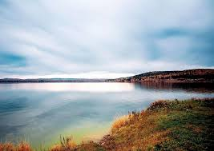
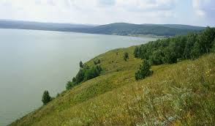
Самое большое озеро Кузбасса- Большой Берчикуль. В переводе с древнетюркского языка означает Волчье озеро. Длина 8 км и ширина 4 км. Располагается на севере Кемеровской области из него вытекает река Дудет. Озеро Берчикуль — одно из самых посещаемых туристами мест в Тисульском районе Кемеровской области.
Большой Берчикуль
Многие туристы приезжают на озеро для занятия рыбалкой (в озере обитают карп, щука, толстолобик, ерш, язь). На берегу озера обнаружили признаки жизнедеятельности древних людей (кухонную утварь, остатки жилищ).

